Slide 1
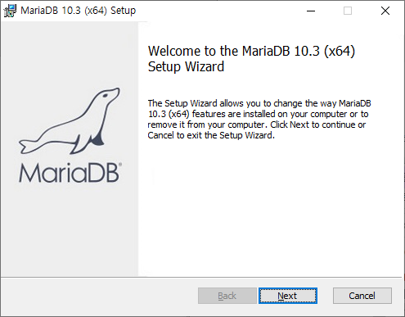
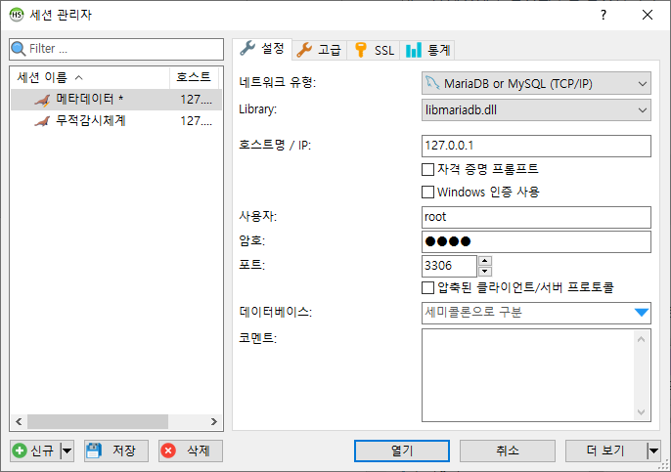
Gitea GoGit 서버 설치
- Gitea GoGit 설치를 위해 MariaDB를 먼저 설치한다.
설치 시 root 비밀번호 및 Port 번호, 서비스 명이 변경되었다면 기록한다.
본문서는 “기본“ 설치를 기준으로 한다.

Slide 2
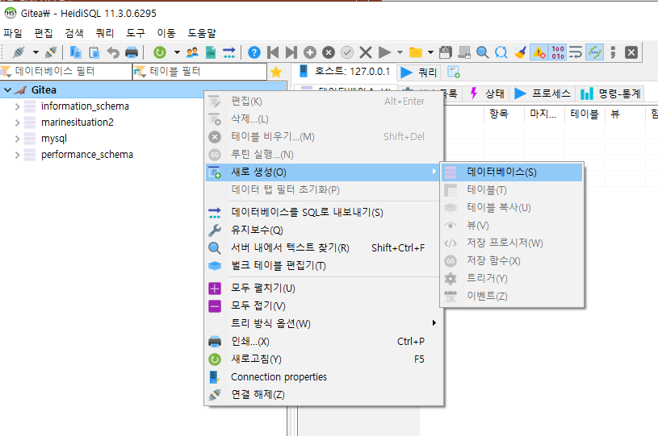
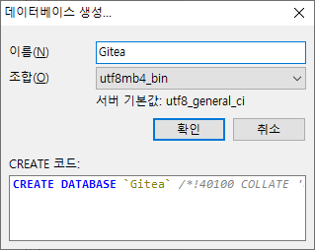
Gitea GoGit 서버 설치
- MariaDB에 [Gitea] 데이터 베이스를 신규 생성한다.

Slide 3
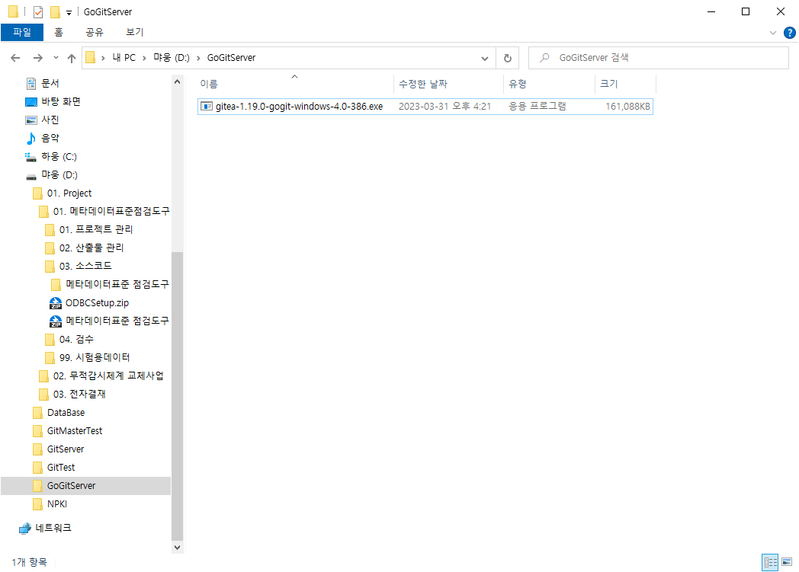
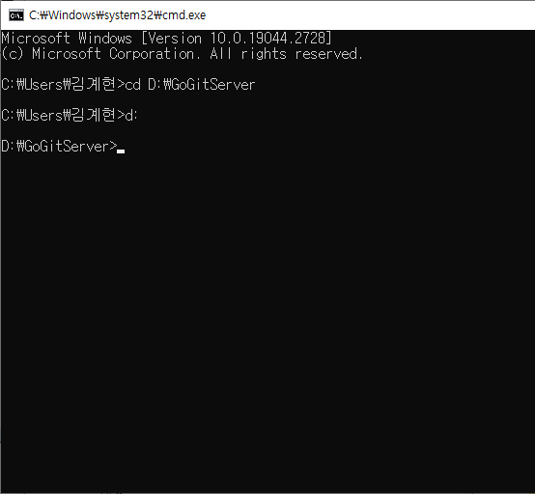
Gitea GoGit 서버 설치
- Gitea GoGit 서버 파일을 적당한 곳에 옮기고 서비스 등록을 수행한다.

Slide 4
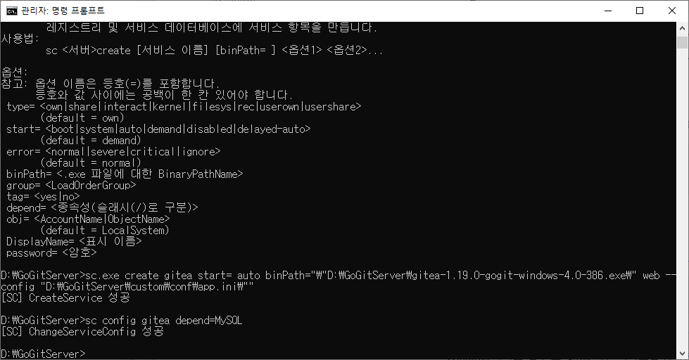
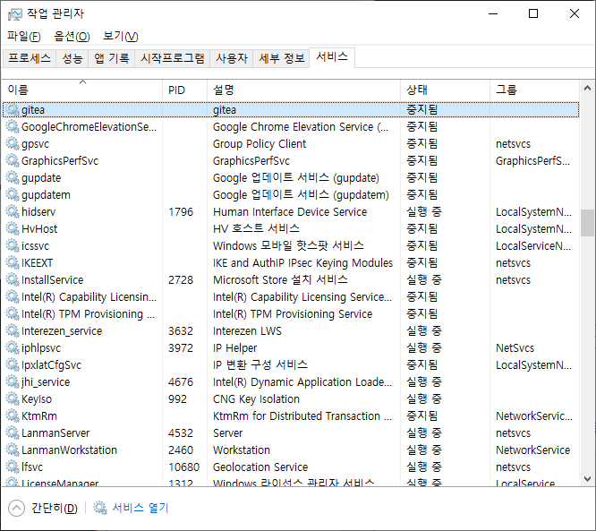
Gitea GoGit 서버 설치
- Gitea GoGit 서버 파일을 적당한 곳에 옮기고 서비스 등록을 수행한다.(관리자 권한 필수)
* sc create gitea start= auto binPath="\"D:\GoGitServer\gitea-1.19.0-gogit-windows-4.0-386.exe\"
web --config "D:\GoGitServer\custom\conf\app.ini\"“
* sc config gitea depend=MySQL

Slide 5
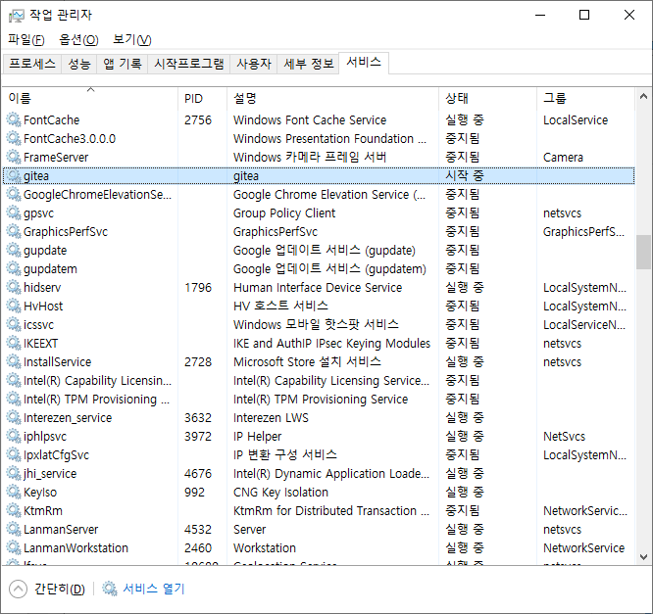
Gitea GoGit 서버 설치
- Gitea 서비스를 실행한다.
최초 실행 시 [시작 중] 에서 멈춰있다. Localhost:3000 으로 접속하여 최초 접속을 수행한다.

Slide 6
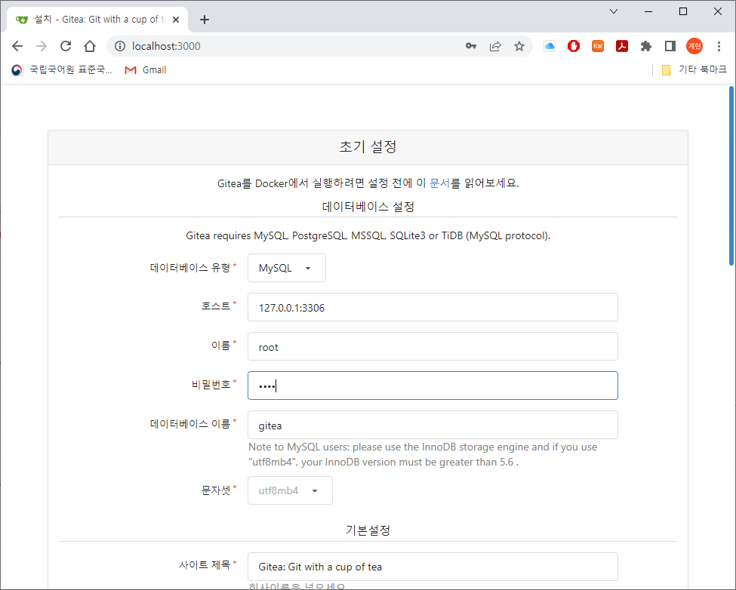
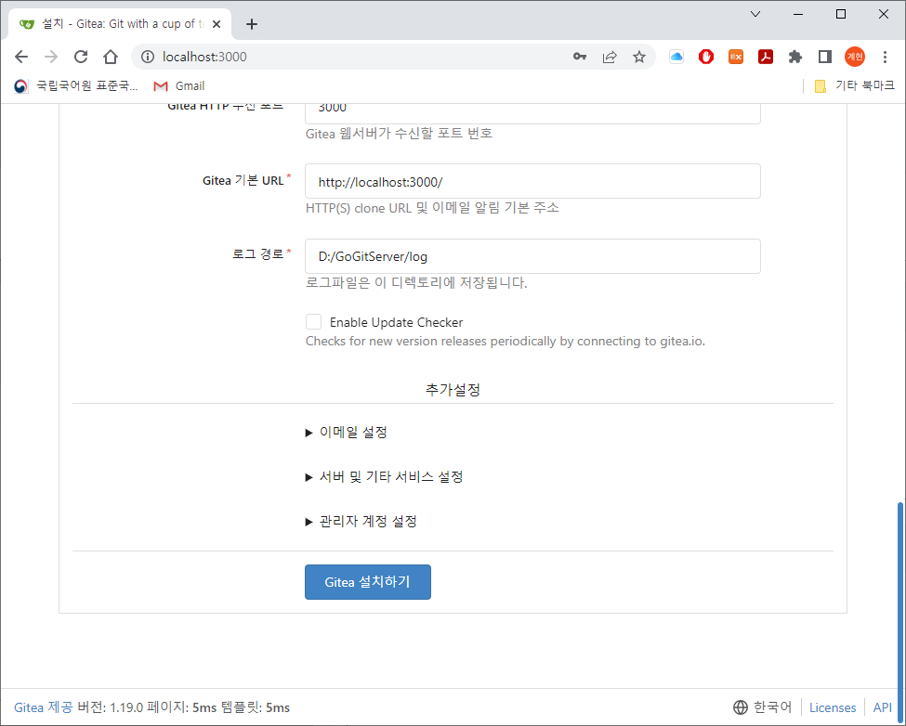
Gitea GoGit 서버 설치
- 최초 설치 시 설정을 등록한다.

Slide 7
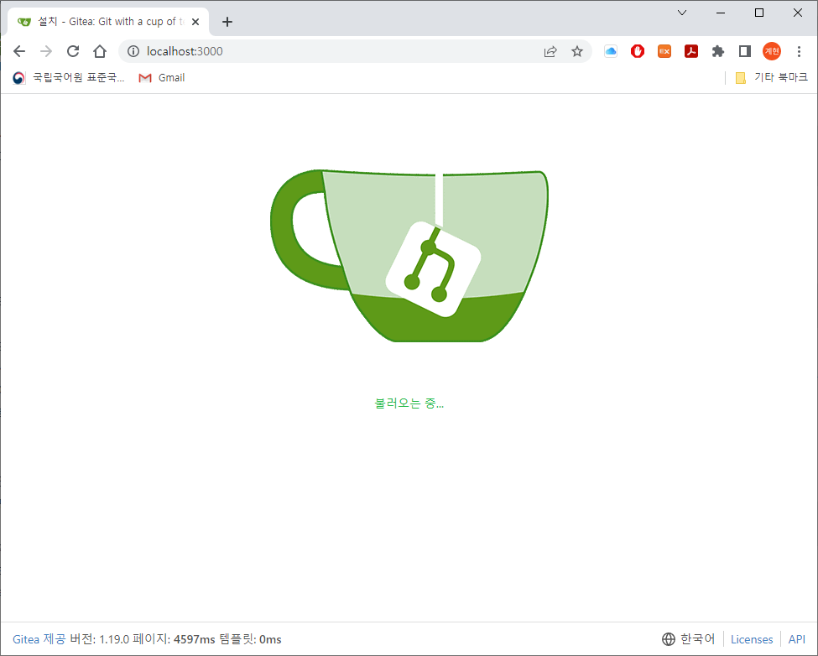
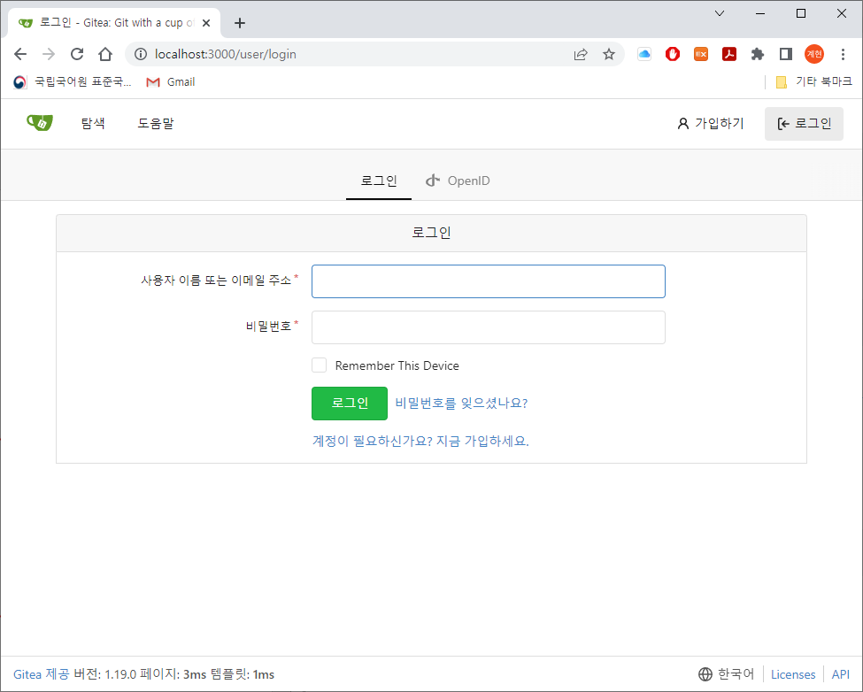
Gitea GoGit 서버 설치
- Gitea 가 설치 완료되면 로그인 화면이 표시된다.

